Slide 1
Pohledy na povahu organizací
Dagmar Svobodová

Slide 2
Kritika byrokracie
Autoři hledají alternativy k fungování byrokratických institucí
Od 70. let 20 století vzniká řada pokusů o provozování alternativních léčeben, škol i podniků
Výsledky inovací byrokracie shrnula americká socioložka J. Rotschild-Whittová
Alternativní organizace je nástroj k dosahování organizačních cílů (označených jako komunitní ideály)

Slide 3
Alternativní organizace
Nevýznamné rysy: moc, formální struktura, materiální odměny
Významné rysy: důvěra, neformálnost, stálost, dobrovolnost, vztahy, komunikace, seberealizace aktérů
Významnější než odbornost je důvěra a loajalita
Alternativní organizace vnášejí do světa organizací hodnoty společenství

Slide 4
Rozdílné rysy
Charakter moci
Důraz je kladen na schopnost lidí chovat se disciplinovaně bez formálního donucení a spolupracovat s ostatními dobrovolně
Pravidla jsou přijímána obecným souhlasem a všichni se podílejí na formulaci cílů
Povaha pravidel
Důraz je kladen na individuální posouzení jednotlivých případů, na kterém se podílí větší množství lidí

Slide 5
Sociální kontrola
Sociální kontrola je zajišťována povahou osobních vztahů mezi jejími členy, důraz je kladen na morální normy
Sociální vztahy
Vztahy mezi lidmi mají celostní charakter, bývají efektivně zabarveny a nemají instrumentální podobu
Původ členů a jejich kritéria
Důraz je kladen na význam osobních vztahů a osobní zainteresovanost zájemců

Slide 6
Způsob motivace
Nemateriální, morální uspokojení (lidé pracující v alternativních organizacích morální uspokojení oceňují více než odměnu jiného charakteru)
Sociální rozvrstvení
Sociální rozdíly mezi členy nebývají velké, existující rozdíly bývají snižovány spoluúčastí na rozhodování, malými rozdíly ve mzdě, důrazem na neformální vztahy)

Slide 7
Rizika a nevýhody alternativních organizací
Časová náročnost
Intenzita emocí
Tlaky prostředí
Individuální rozdíly mezi členy

Slide 8
Problém změny byrokratické organizace
Byrokratický systém se orientuje na problémové změny.
Postup byrokratické organizace:
zmena směrem shora dolů
přijatá opatření se týkají organizace
posilování centralizace

Slide 9
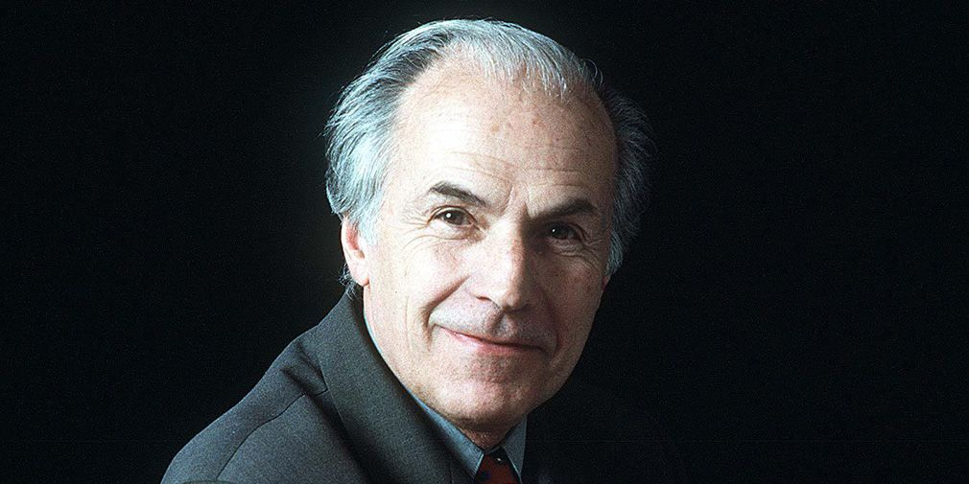
Michel Crozier
Vývoj byrokratických organizací má pravidelný rytmus.

Slide 10
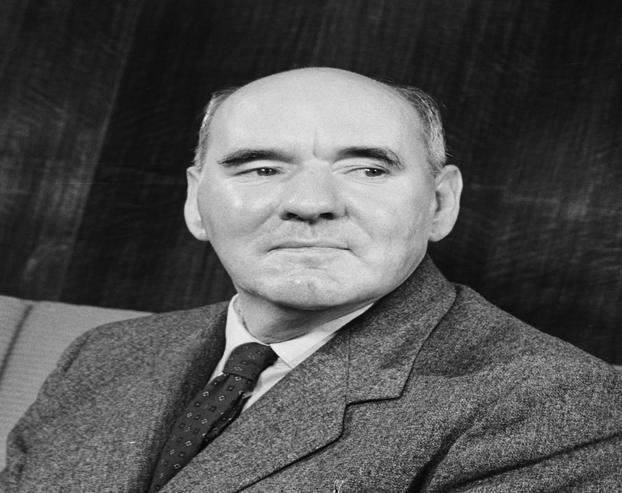
Cyril Northcote Parkinson kritizuje nevýkonnost a samoúčelnost byrokracie

Slide 11
Zablokovaná spolčnost
Crozier se zabývá v „La société bloquée“ (1970) specifickými problémy francouzské společnosti
Vyčleňuje hlavní znaky byrokratické správy:
systém extremně centralizovaný – jedná sa o distanci moci
systém extremně hierarchizovaný – průnik z jedné kategorie do druhé

Slide 12
Hierarchickou strukturu si lze představit v
podobě tří vrstev nad sebou:
vrstvy zaměstnanců
vrstvy podřízených
vrstvy manažerů
Zúčastnění preferují zablokovanost společnosti, která je zbavuje nutnosti riskovat a nést odpovědnost.

Slide 13
Crozier odhaduje, že struktura zablokované byrokratické organizace sterilizuje činnost nejméně dvou třetin aparátu.
Ochranná mezivrstva – zbavení odpovědnosti na obou pólech.
Funkce mezivrstvy – znemožnění kontaktu mezi řídícími a výkonnovými složkami organizace.

